Slide 1
并行计算实验上机 OpenMP & MPI

Slide 2
上机时间和地点
上机地点：电三楼519
上机时间 周二晚7:00-9:00：
OpenMP： 5.9 http://inbox.weiyun.com/9WtQyDGy
MPI： 5.16 http://inbox.weiyun.com/DHrVIZQC
GPU： 5.23 http://inbox.weiyun.com/UnOSUYQi
MapReduce: 5.30 http://inbox.weiyun.com/RwuPO1kT
每次上机后，请在两周内提交你的实验报告和源码至以上链接，命名“学号+姓名+实验名”，如：PB10011001+张三+实验一。实验报告需包含程序分析和结果截图。逾期请补交至： http://inbox.weiyun.com/ClRm9Ms0

Slide 3
实验1: OpenMP
简介：
OpenMP是一个共享存储并行系统上的应用程序接口。它规范了一系列的编译制导、运行库例程和环境变量。
它提供了C/C++和FORTRAN等的应用编程接口，已经应用到UNIX、Windows NT等多种平台上。
OpenMP使用FORK-JOIN并行执行模型。所有的OpenMP程序开始于一个单独的主线程（Master Thread）。主线程会一直串行地执行，直到遇到第一个并行域（Parallel Region）才开始并行执行。
①FORK：主线程创建一队并行的线程，然后，并行域中的代码在不同的线程队中并行执行；②JOIN：当诸线程在并行域中执行完之后，它们或被同步或被中断，最后只有主线程在执行。
编译和运行：
编译：gcc a.c –fopenmp –o a
运行：./a

Slide 4
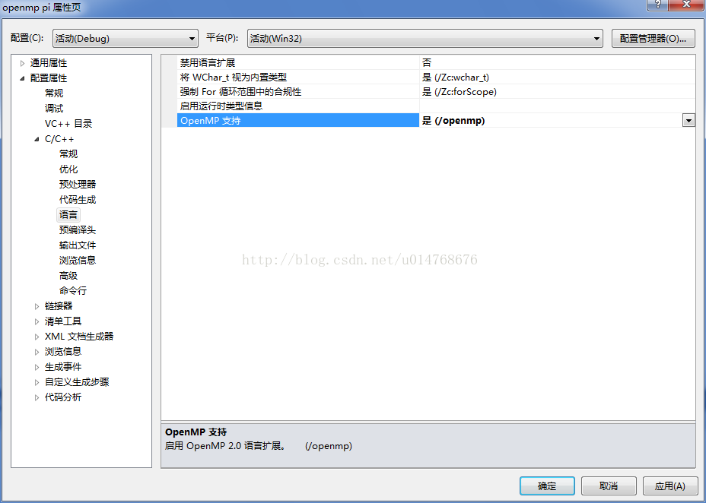
实验1: OpenMP
在Windows Microsoft Visual Studio中编写程序，可直接配置使用OpenMP。属性-C/C++-语言-OpenMP支持

Slide 5
实验1: OpenMP
题目：
用4种不同并行方式的OpenMP实现π值的计算
用OpenMP实现PSRS排序
示例：Pi

Slide 6
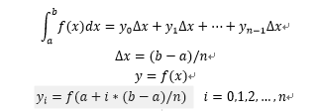
题目1: Pi
Pi (串行)：
#include <stdio.h>
static long num_steps = 100000;//越大值越精确
double step;
void main(){
int i;
double x, pi, sum = 0.0;
step = 1.0/(double)num_steps;
for(i=1;i<= num_steps;i++){
x = (i-0.5)*step;
sum=sum+4.0/(1.0+x*x);
}
pi=step*sum;
printf("%lf\n",pi);
}
在这里简单说明一下求π的积分方法，使用公式arctan(1)=π/4以及(arctan(x))'=1/(1+x^2).
在求解arctan(1)时使用矩形法求解：
求解arctan(1)是取a=0, b=1.

Slide 7
题目1: Pi
Pi (使用并行域并行化的程序)：
#include <stdio.h>
#include <omp.h>
static long num_steps = 100000;
double step;
#define NUM_THREADS 2
void main ()
{
int i;
double x, pi, sum[NUM_THREADS];
step = 1.0/(double) num_steps;
omp_set_num_threads(NUM_THREADS); //设置2线程
#pragma omp parallel private(i) //并行域开始，每个线程(0和1)都会执行该代码
{
double x;
int id;
id = omp_get_thread_num();
for (i=id, sum[id]=0.0;i< num_steps; i=i+NUM_THREADS){
x = (i+0.5)*step;
sum[id] += 4.0/(1.0+x*x);
}
}
for(i=0, pi=0.0;i<NUM_THREADS;i++) pi += sum[i] * step;
printf("%lf\n",pi);
}
//共2个线程参加计算，其中线程0进行迭代步0,2,4,...线程1进行迭代步1,3,5,....

Slide 8
题目1: Pi
Pi (使用共享任务结构并行化的程序)：
#include <stdio.h>
#include <omp.h>
static long num_steps = 100000;
double step;
#define NUM_THREADS 2
void main ()
{
int i;
double x, pi, sum[NUM_THREADS];
step = 1.0/(double) num_steps;
omp_set_num_threads(NUM_THREADS); //设置2线程
#pragma omp parallel //并行域开始，每个线程(0和1)都会执行该代码
{
double x;
int id;
id = omp_get_thread_num();
sum[id]=0;
#pragma omp for //未指定chunk，迭代平均分配给各线程（0和1），连续划分
for (i=0;i< num_steps; i++){
x = (i+0.5)*step;
sum[id] += 4.0/(1.0+x*x);
}
}
for(i=0, pi=0.0;i<NUM_THREADS;i++) pi += sum[i] * step;
printf("%lf\n",pi);
}//共2个线程参加计算，其中线程0进行迭代步0~49999，线程1进行迭代步50000~99999.

Slide 9
题目1: Pi
Pi (使用private子句和critical部分并行化的程序)：
#include <stdio.h>
#include <omp.h>
static long num_steps = 100000;
double step;
#define NUM_THREADS 2
void main ()
{
int i;
double pi=0.0;
double sum=0.0;
double x=0.0;
step = 1.0/(double) num_steps;
omp_set_num_threads(NUM_THREADS); //设置2线程
#pragma omp parallel private(x,sum) //该子句表示x,sum变量对于每个线程是私有的
{
int id;
id = omp_get_thread_num();
for (i=id, sum=0.0;i< num_steps; i=i+NUM_THREADS){
x = (i+0.5)*step;
sum += 4.0/(1.0+x*x);
}
#pragma omp critical //指定代码段在同一时刻只能由一个线程进行执行
pi += sum*step;
}
printf("%lf\n",pi);
} //共2个线程参加计算，其中线程0进行迭代步0,2,4,...线程1进行迭代步1,3,5,....当被指定为critical的代码段 正在被0线程执行时，1线程的执行也到达该代码段，则它将被阻塞知道0线程退出临界区。

Slide 10
题目1: Pi
Pi (使用并行规约的并行程序)：
#include <stdio.h>
#include <omp.h>
static long num_steps = 100000;
double step;
#define NUM_THREADS 2
void main ()
{
int i;
double pi=0.0;
double sum=0.0;
double x=0.0;
step = 1.0/(double) num_steps;
omp_set_num_threads(NUM_THREADS); //设置2线程
#pragma omp parallel for reduction(+:sum) private(x) //每个线程保留一份私有拷贝sum，x为线程私有，最后对线程中所以sum进行+规约，并更新sum的全局值
for(i=1;i<= num_steps; i++){
x = (i-0.5)*step;
sum += 4.0/(1.0+x*x);
}
pi = sum * step;
printf("%lf\n",pi);
} //共2个线程参加计算，其中线程0进行迭代步0~49999，线程1进行迭代步50000~99999.

Slide 11
题目2: PSRS排序
划分方法
n个元素A[1..n]分成p组，每组A[(i-1)n/p+1..in/p]，i=1~p
示例：MIMD-SM模型上的PSRS排序
begin
(1)均匀划分：将n个元素A[1..n]均匀划分成p段，每个p_{i}处理
A[(i-1)n/p+1..in/p]
(2)局部排序：p_{i}调用串行排序算法对A[(i-1)n/p+1..in/p]排序
(3)选取样本：p_{i}从其有序子序列A[(i-1)n/p+1..in/p]中选取p个样本元素
(4)样本排序：用一台处理器对p²个样本元素进行串行排序
(5)选择主元：用一台处理器从排好序的样本序列中选取p-1个主元，并
播送给其他p_{i}
(6)主元划分：p_{i}按主元将有序段A[(i-1)n/p+1..in/p]划分成p段
(7)全局交换：各处理器将其有序段按段号交换到对应的处理器中
(8)归并排序：各处理器对接收到的元素进行归并排序
end.

Slide 12
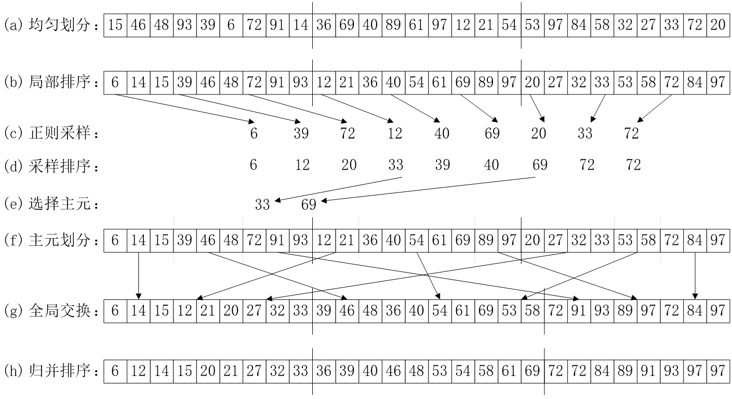
题目2: PSRS排序
例6.1 PSRS排序过程。N=27，p=3，PSRS排序如下：

Slide 13
主要内容
资料下载
关于上机
上机题目(OpenMP、MPI、GPU、MapReduce)

Slide 14
实验2: MPI
简介：
MPI（Message Passing Interface）是目前最重要的一个基于消息传递的并行编程工具，它具有移植性好、功能强大、效率高等许多优点，而且有多种不同的免费、高效、实用的实现版本，几乎所有的并行计算机厂商都提供对它的支持，成为了事实上的并行编程标准。
MPI是一个库，而不是一门语言，因此对MPI的使用必须和特定的语言结合起来进行。MPI不是一个独立的自包含系统，而是建立在本地并行程序设计环境之上，其进程管理和I/O均由本地并行程序设计环境提供。例如，MPI可以建立在IBM SP2的POE/MPL之上，也可以建立在Intel Paragon的OSF/NX。除了这些商业版本的MPI实现，还有一些免费版的MPI实现，主要有MPICH，LAM和CHIMP。

Slide 15
实验2: MPI
linux实验环境配置：
Ubuntu下可尝试直接sudo apt get install mpich
或者群文件中的安装包mpich-4.1.1.tar.gz，下载后，解压，在解压后的目录下设置安装路径
./configure -prefix=/home/[username]/mpi
之后
make
make install
设置环境变量：
编辑~/.bashrc，在文件的末尾，添加如下几行
export MPIPATH=/home//[username]/mpi
export MPIPATHBIN=$MPIPATH/bin
export MPIPATHINCLUDE=$MPIPATH/include
export MPIPATHLIB=$MPIPATH/lib
export MPIPATHSHARE=$MPIPATH/share
export PATH=$PATH:$MPIPATHBIN:$MPIPATHINCLUDE:$MPIPATHLIB:$MPIPATHSHARE
更新环境变量，source

Slide 16
实验2: MPI
编译运行：
编译mpi程序： mpicc demo.c –o demo
运行mpi程序： mpirun -np 4 ./demo 或mpiexec –n 4 ./demo
(-np选项指定需要运行的进程数，大家可以自由设置，而非固定使用此处的4)

Slide 17
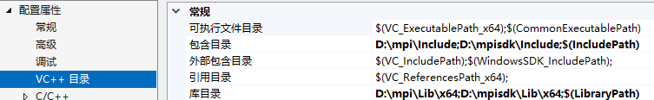
实验2: MPI
Windows下环境配置（visual studio）：
安装群文件里提供的.exe和.msi两个安装包。
VS菜单栏项目选项，点开属性，在下方界面修改包含目录和库目录两项，分别加入Include和Lib （64位机器用x64，否则用x86）
Debug模式下生成.exe文件，进入其所在的目录x64/Debug或x86/Debug mpiexec –n 4 *.exe即可

Slide 18
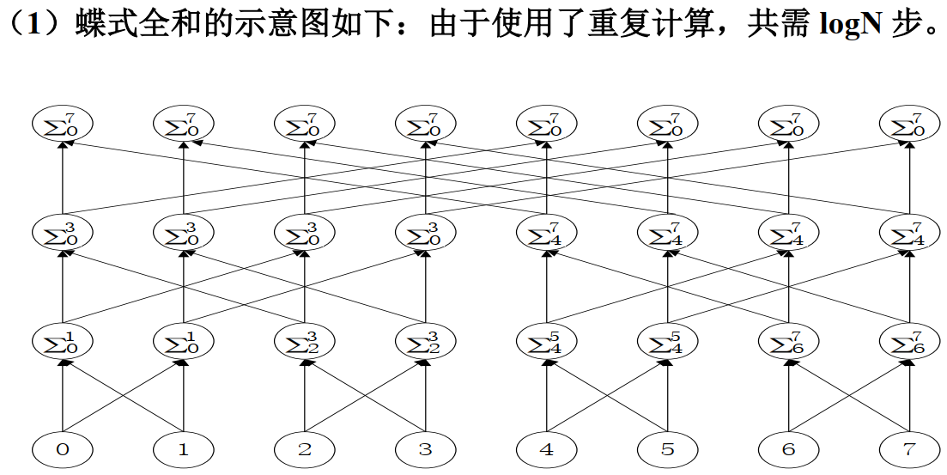
实验2: MPI
题目：
用MPI实现PSRS排序。
N个进程求N个数的全和，要求每个处理器均保持全和。

Slide 19
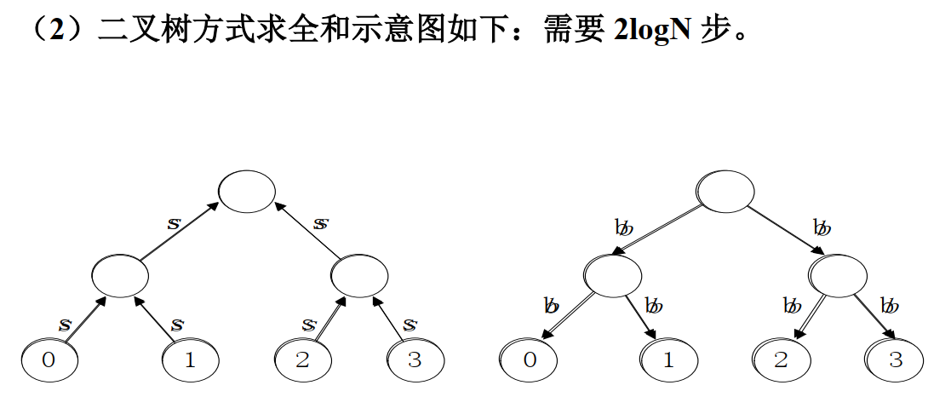
实验2: MPI

